Slide 1
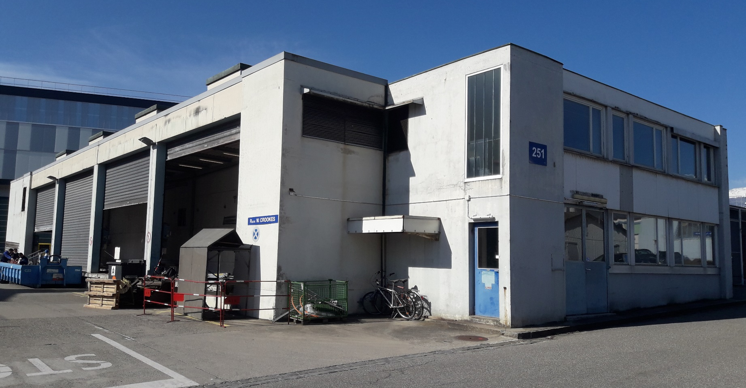
Consolidation 251

Slide 2
Emprise des travaux
Installation chantier
Échafaudage
Désamiantage: bardage et fenêtres
Réfection étanchéité et garde-corps en toiture
Réfection façade bardage
Traitement façade béton
Vitrage
Démolition et réfection des sanitaires
Replacement des portes avec oculus
Dépose portes sectionnelles obsoletes
Penture hall (zone bureaux non compris)

Slide 3
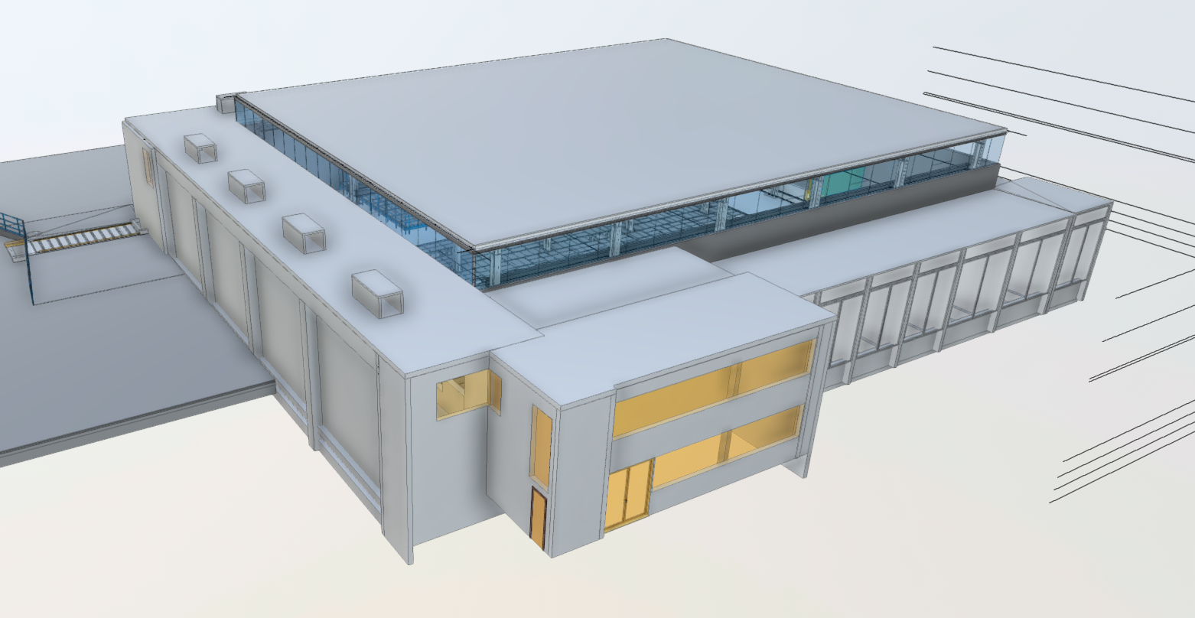
Travaux rénovation

Slide 4
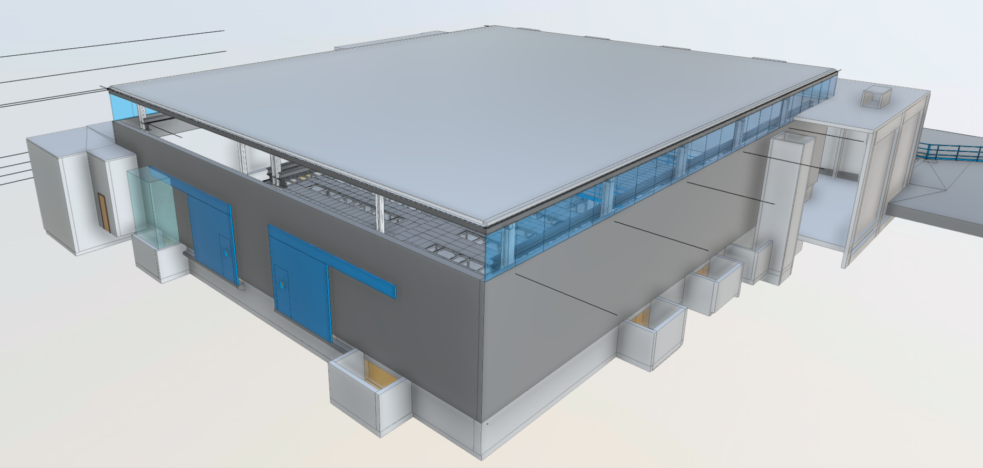
Travaux rénovation

Slide 5
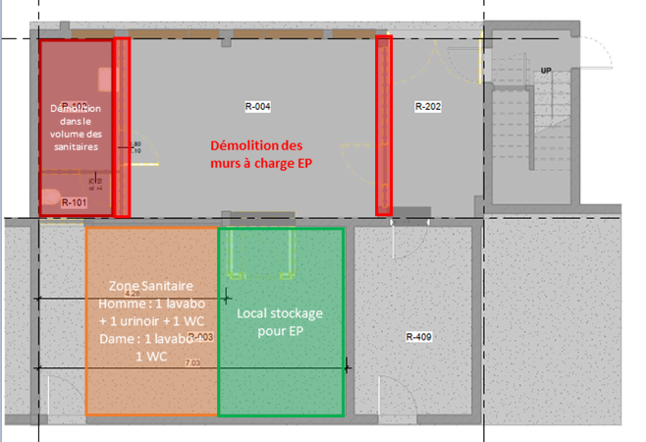
Sanitaires
Démolition des sanitaires existants et réaffectation dans l'espace aux EP

Slide 6
Point particulier
Inverser la pente de la toiture et sortir les descentes d’eau pluvial à l’extérieur
Reduction de la surface vitré à 50%
Amélioration thermique façade et toiture (U<0,20 W/m2°K)
Réaliser les travaux sans impact sur les activités courants du bâtiment

Slide 7
Planning
Étude: 2021
IRP – en cours
Projet (architecte externe)
Appel d’offre
Travaux: 2022

